Slide 2
MEDIOTEC
O MedioTec EaD é uma ação da Rede e-Tec Brasil, o qual oferta vagas em cursos técnicos concomitantes ao Ensino Médio para alunos regularmente matriculados na Rede Pública Estadual, com idade entre 15 e 19 anos, cujo objetivo é garantir que o estudante do Ensino Médio, após concluir essa etapa de ensino, esteja apto a se inserir no mundo do trabalho e renda.
Os cursos estão em andamento desde julho de 2017, com encerramento previsto em dezembro de 2018.

Slide 3
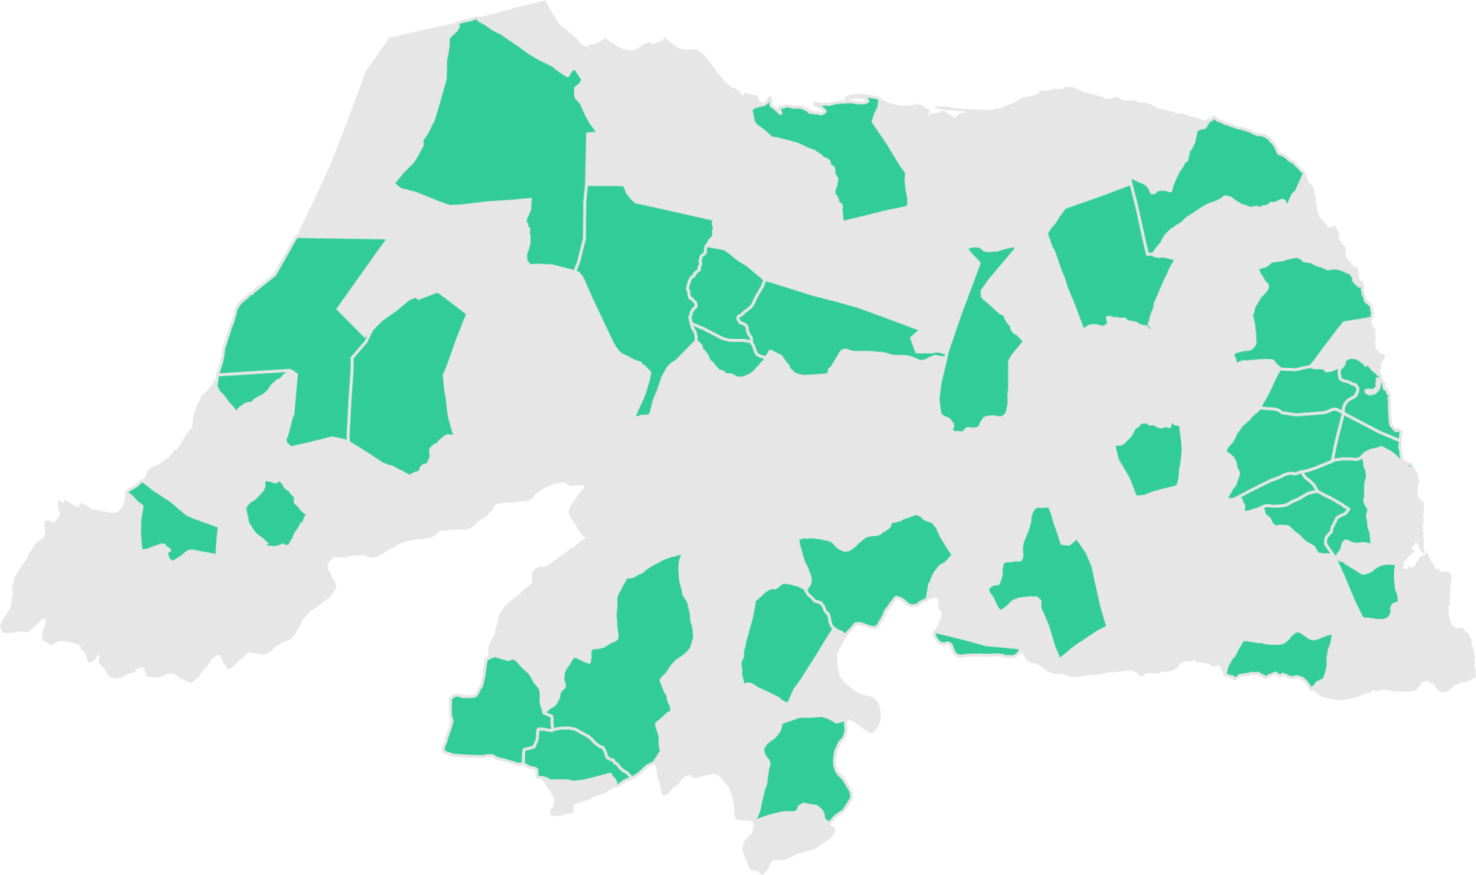
Polos MedioTec EaD
MOSSORÓ
MACAU
TOUROS
ASSU
IPANGUAÇU
JOÃO CÂMARA
CEARÁ-MIRIM
APODI
ANGICOS
CARAÚBAS
S. G. DO AMARANTE
SEVERIANO MELO
ITAJÁ
LAJES
NATAL
S. P. DO POTENGI
MACAÍBA
PARNAMIRIM
MARTINS
VERA CRUZ
SÃO JOSÉ DO MIPIBU
PAU DOS FERROS
MONTE ALEGRE
CURRAIS NOVOS
SANTA CRUZ
GOIANINHA
ACARI
SERRA NEGRA DO NORTE
JAÇANÃ
NOVA CRUZ
CAICÓ
PARELHAS
SÃO JOÃO DO SABUGI

Slide 4
Polo São José de Mipibu
Polo Mossoró
Polo João Câmara
Polo Currais Novos
Polo Santa Cruz
Polo Pau dos Ferros
Polo Natal
Polo Assu

Slide 5
CARGA HORÁRIA
1.200 horas: sendo 50% de carga horária presencial e 50% de carga horária à distância.

Slide 6
O objetivo do Curso Técnico em Gerência de Saúde é formar profissionais para atuarem no gerenciamento de unidades de saúde, seguindo princípios e diretrizes do Sistema Único de Saúde (SUS) para o exercício participativo, ético e crítico.

Slide 7
COMPETÊNCIAS DO TGS
Compreender a gestão em saúde e no SUS, estabelecendo relações com as práticas gerenciais desenvolvidas nos serviços de saúde.
Empregar métodos para coleta, análise e processamento de dados epidemiológicos, com uso dos sistemas de informações em saúde para o conhecimento dos determinantes e das condições de ocorrências de doenças e agravos à saúde das populações humanas.
Utilizar os recursos da epidemiologia no planejamento, acompanhamento e avaliação das ações desenvolvidas nos serviços de saúde.
Compreender a vigilância em saúde como principal estratégia operacional para organização e execução das ações de promoção, proteção e recuperação da saúde da população no território.
Compreender os conceitos básicos da estrutura financeira, bem como os princípios que regem o Ciclo Orçamentário e Financeiro.

Slide 8
Instrumentalizar a gestão com informações sobre a rentabilidade e desempenho econômico-financeiro para a correta aplicação de recursos, realizando operações financeiras que auxiliem na organização do financiamento e do custeio nas organizações de saúde.
Identificar os componentes que fundamentam a Regulação, Controle, Avaliação e Auditoria em saúde, com vistas à adequada prestação de serviços na atenção à saúde.
Gerenciar a cadeia de suprimentos, compras, estoques e distribuição de materiais nos serviços de saúde.
Compreender os objetivos da área de gestão de pessoas nas organizações, contribuindo para a melhoria do ambiente organizacional com a aplicação das técnicas de recrutamento, seleção, desenvolvimento e avaliação de pessoas.
Compreender de modo articulado a inter-relação entre os componentes de gestão econômica e orçamentário- financeira das organizações de saúde, aplicando à realidade do processo de trabalho do gerenciamento de recursos orçamentários e financeiros.

Slide 9
Módulo | Componente Curricular | CH EaD | CH Presencial | CH Total
I | Saúde e Sociedade | 25 | 20 | 45
 | Processo de Trabalho em Saúde | 40 | 20 | 60
 | Promoção da Saúde e Segurança no Trabalho | 30 | 20 | 50
 | Biossegurança nas Ações de Saúde | 10 | 20 | 30
 | Primeiros Socorros | 20 | 20 | 40
 | Informática em Saúde | 15 | 30 | 45
 | Ato de Ler e Escrever | 20 | 10 | 30
II | Políticas de Saúde | 30 | 10 | 40
 | Gestão e Organização da Atenção à Saúde | 40 | 20 | 60
 | Princípios e Fundamentos da Gestão | 40 | 20 | 60
 | Gestão de Pessoas | 40 | 20 | 60
 | Gestão de Materiais e Logística | 40 | 20 | 60

Slide 10
III | Epidemiologia Aplicada aos Serviços de Saúde | 30 | 10 | 40
 | Vigilância em Saúde | 40 | 20 | 60
 | Sistemas de Informações em Saúde | 30 | 30 | 60
 | Bioestatística | 20 | 20 | 40
IV | Gestão Contábil | 10 | 30 | 40
 | Matemática Financeira | 10 | 30 | 40
 | Gestão de Custos Aplicada à Saúde | 30 | 30 | 60
 | Financiamento e Regulação da Assistência na Saúde | 40 | 20 | 60
 | Práticas Integradas em Gerência de Saúde I | 0 | 60 | 60
V | Gestão da Qualidade na Saúde | 20 | 20 | 40
 | Planejamento e Avaliação em saúde | 20 | 20 | 40
 | Práticas Integradas em Gerência de Saúde II | 0 | 60 | 60
 | Seminário de Integração em Gerência de Saúde | 0 | 20 | 20
 | Carga Horária Total | 600 | 600 | 1.200

Slide 11
Concepção pedagógica de garantir a relação teoria-prática e a integração ensino-serviço, neste curso constam dois momentos de práticas ( 12 horas/semanais no serviço).
Práticas I – Período de 20 de Outubro a 10 de Novembro/2018.
Práticas II – Período de 19 de Novembro a 07 de Dezembro/2018.

Slide 12
Equipe Pedagógica
Coordenação Adjunta da Rede eTEC Escola de Saúde - Jalila Leite
Coordenação do Curso – Pétala Salvador
Coordenadora de Professores Mediadores – Adal a Mata
Coordenadora de Práticas – Cláudia Frederico
Equipe Administrativa:
Leandro e Isabela

